Slide 1
第五章 细胞的能量供应和利用
第4节 能量之源——光与光合作用

Slide 2
一、捕获光能的色素和结构
1、绿叶中色素的提取和分离
2、叶绿体的结构
3、叶绿体的功能
二、光合作用的原理和应用
1、光合作用的探索历程
2、光合作用的过程
3、影响光合作用的因素

Slide 3
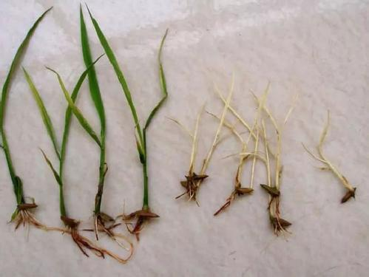
白化苗
难以存活，极易枯死
没有色素
色素
绿叶中能够捕获光能的是什么？

Slide 4
一、捕获光能的色素和结构

Slide 5
一、捕获光能的色素和结构
1、绿叶中色素的提取和分离

Slide 6
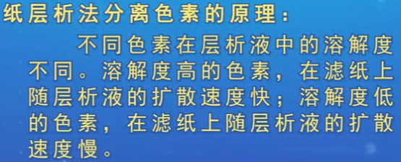
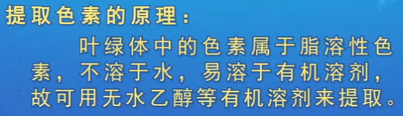
（一）实验：绿叶中色素的提取和分离
实验原理：
目的要求：
材料用具：
提取
（无水乙醇）
分离
(层析液)
绿叶中色素的提取和分离及色素的种类
新鲜的绿叶、定性滤纸等、无水乙醇、 层析液等

Slide 7
观看视频，尝试用简短的词概括出大致流程

Slide 8
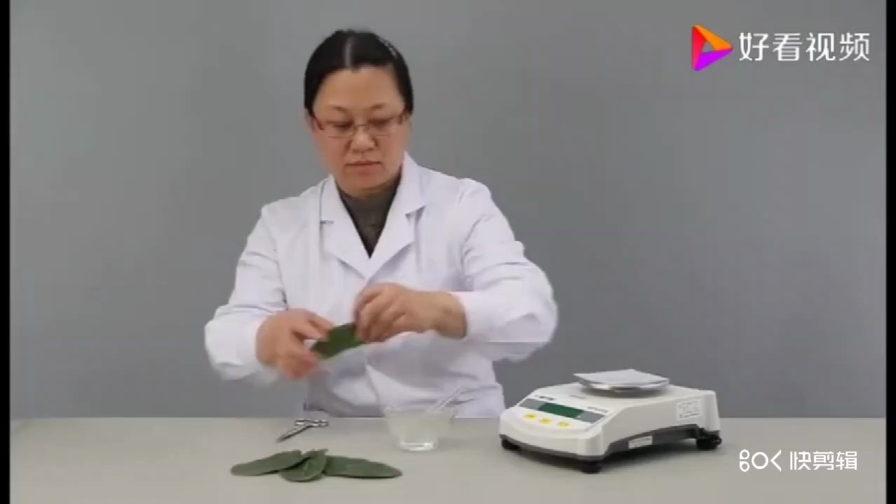

Slide 9
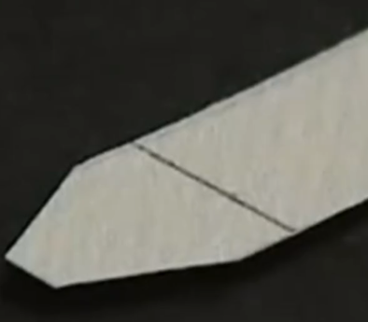
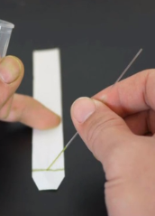
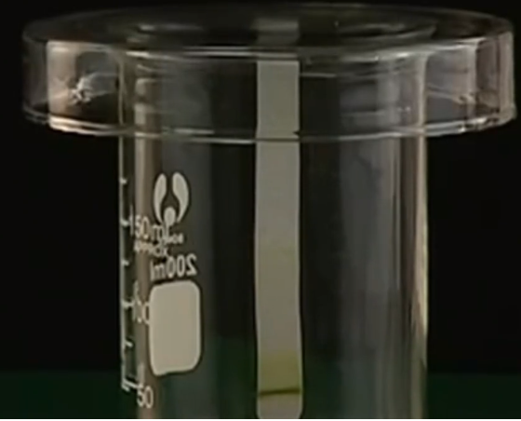
用铅笔在距离滤纸一端1cm处画一条细线细线
用毛细吸管吸取少量滤液，沿着铅笔划线。
将滤纸放入盛有层析液的烧杯中，盖上玻璃皿。

Slide 10
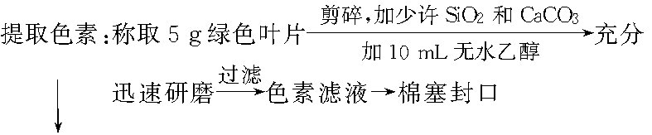
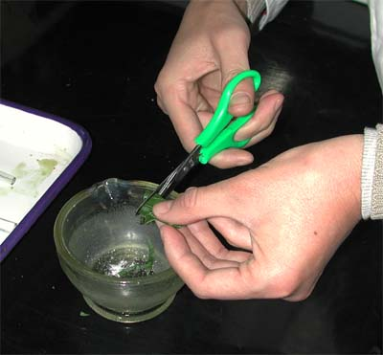
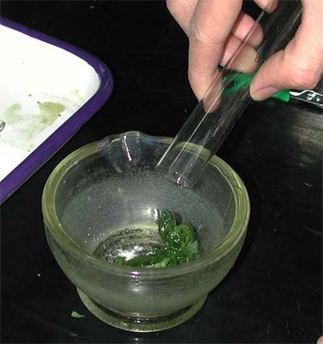
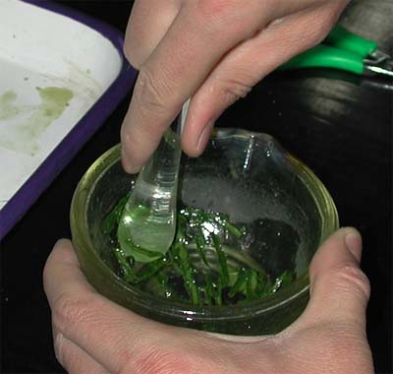
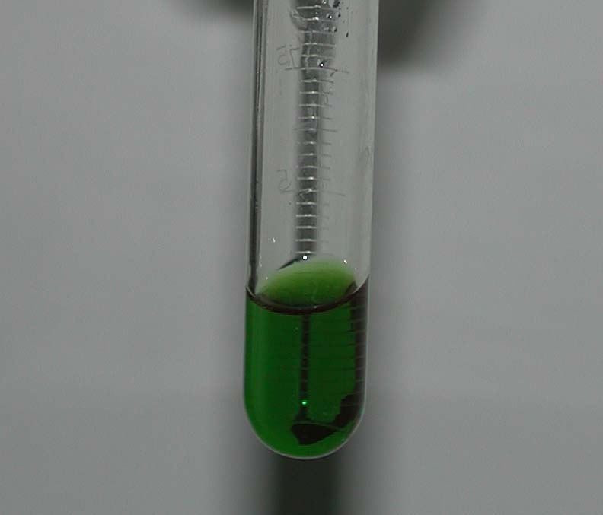
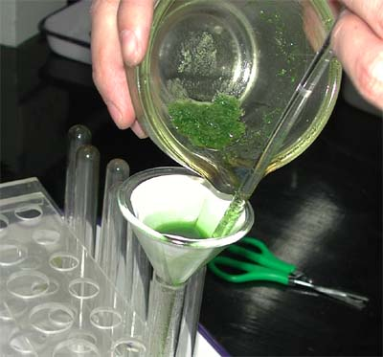
实验步骤：
1.提取绿叶中的色素
棉塞封口
剪碎
去脉
加乙醇研磨
过滤

Slide 11
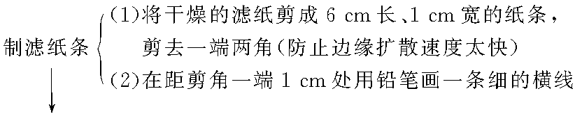

实验步骤：
2.制备滤纸条
减去两角的目的：
防止层析液从边缘扩散速度太快。
铅笔线
画铅笔细线

Slide 12
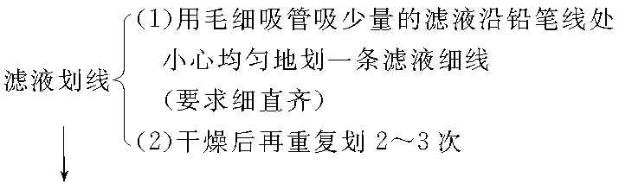

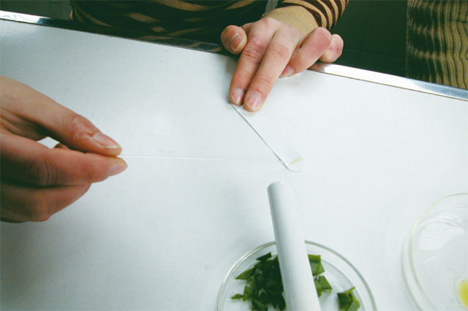
实验步骤：
3.画滤液细线
滤液细线的要求：
细、直、齐（使色素处于同一起跑线）；
重复2—3次（防止色素太少分离现象不明显）。

Slide 13
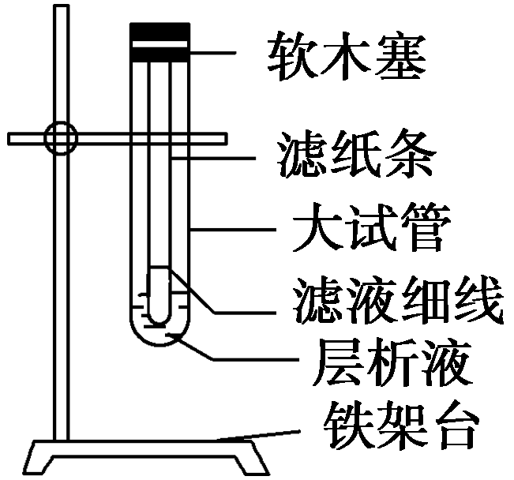
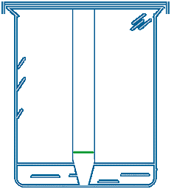
实验步骤：
4.分离绿叶中的色素
培养皿
找错？
滤液细线
层析液
注意:
滤液细线不能触到层析液（防止色素溶解在层析液中）
烧杯要盖上培养皿、试管要塞上棉塞（层析液易挥发且有毒）

Slide 14
实验注意点：
1.取材
做法：要选取新鲜、绿色的叶片。
原因：叶绿素含量高。

Slide 15
实验注意点：
2.研磨
①做法：研磨时要去除叶脉
原因：叶绿素含量高。
②做法：剪碎、加入二氧化硅研磨
原因：使研磨充分，色素流出
③做法：研磨时加入CaCO3
原因：保护叶绿素不被破坏。
④做法：研磨要迅速
原因：防止无水乙醇挥发。
剪碎
去脉
加乙醇研磨

Slide 16
实验注意点：
3.过滤
4.收集
做法：及时用棉塞封住试管口
原因：防止无水乙醇蒸发和色素氧化。
剪碎
去脉
加乙醇研磨
过滤
棉塞封口

Slide 17
实验注意点：
5.制备滤纸条
减去两角的目的：
防止层析液从边缘扩散速度太快。
铅笔线
画铅笔细线

Slide 18
实验步骤：
6.画滤液细线
①做法：沿着铅笔画的线重复画2~3次
原因：增加色素含量，防止色素太少现象不明显
②做法：等上一次滤液干后，再画第二次
原因：使滤液细线细、直、齐，这样色素处于同一起跑线，
最后色素条带比较清晰分明。

Slide 19
实验步骤：
7.分离绿叶中的色素
培养皿
滤液细线
层析液
①做法：滤液细线不能触到层析液
原因：防止色素溶解在层析液中
②做法：烧杯要盖上培养皿、试管要塞上棉塞
原因：层析液易挥发且有毒

Slide 20
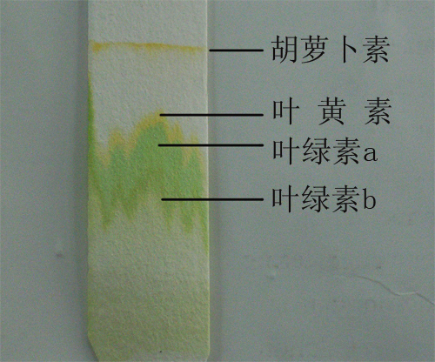
实验步骤：
5、观察与记录实验结果
胡萝卜素
溶解度最高
捕获光能的色素
类胡萝卜素
（橙黄色）
叶黄素
(占1/4)
（黄色）
叶绿素a
含量最多
叶绿素
（蓝绿色）
叶绿素b
(占3/4)
（黄绿色）
滤纸上色带排列顺序如何？宽窄如何？说明什么？

Slide 21
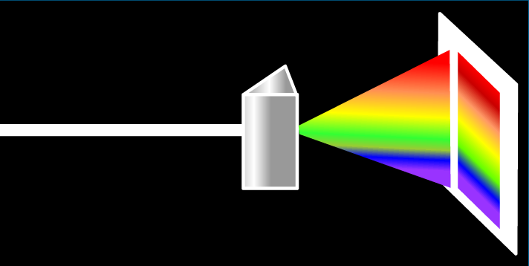
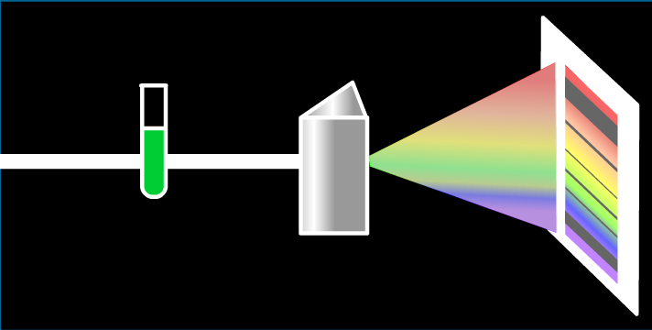
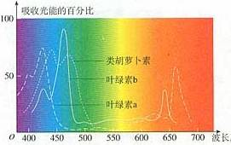
四种色素对光的吸收
叶绿体中的色素提取液
蓝紫光、红光
叶绿素a、b主要吸_______________
胡萝卜素和叶黄素主要吸收__________
蓝紫光

Slide 22
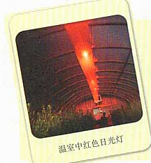
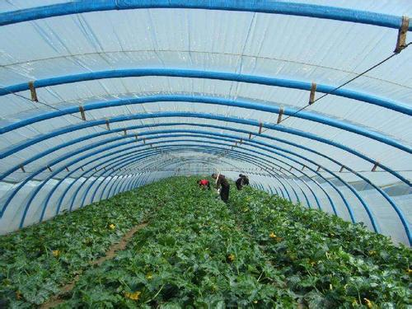
问题探讨
有些蔬菜在棚内悬挂发红色或蓝色光的灯管,并且在白天也开灯。
1、用这种方法有什么好处？不同颜色的光照对植物的光合作用会有影响吗？
2、为什么不使用发绿色光的灯管作补充光源？
可以提高光合作用强度。因为光合作用吸收最多的是红光和蓝紫光。
光合作用对绿光吸收最少。
光合作用需要色素去捕获光能。

Slide 23
温室或大棚种植蔬菜时，应选择什么颜色的玻璃、塑料薄膜或补充光源？
最佳光源：
白光
夜晚补充光源：
红光
为什么不选择蓝紫光作为最佳补充光源？
若要求黑暗情况，人又必须进入大棚，采用何种光源？

Slide 24
小结：
色素 | 色素颜色 | 含量 | 溶解度 | 扩散速度 | 吸收光能
橙黄色
最少
最大
最快
胡萝卜素
蓝紫光
叶黄素
黄色
较少
较大
较快
叶绿素ａ
蓝绿色
最多
较小
较慢
蓝紫光
红光
叶绿素ｂ
黄绿色
较多
最小
最慢
与光合作用有关的色素存在于哪呢？

Slide 25
一、捕获光能的色素和结构
2、叶绿体的结构

Slide 26
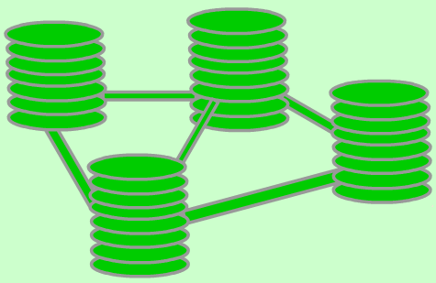
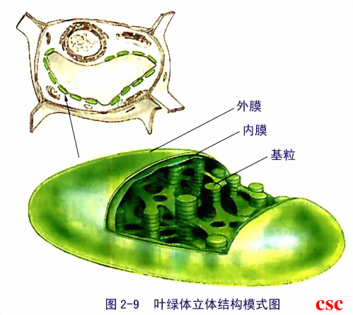
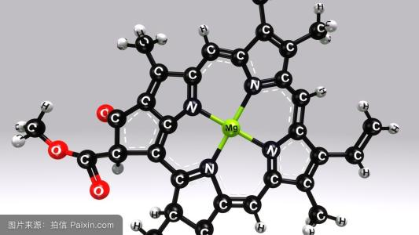
（二）叶绿体的结构
类囊体
形态：
扁平的椭球形
结构：
外膜、内膜、基粒、基质
色素的分布：
基粒的类囊体薄膜上

Slide 27
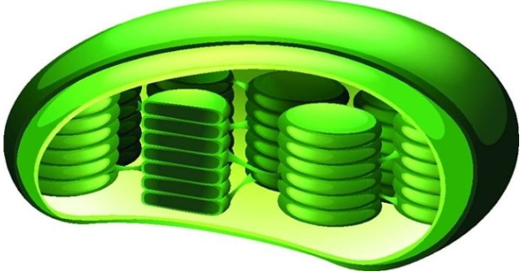
复习回顾——叶绿体
1、结构：
2、分布：
3、遗传物质含有情况：
4、功能：
具有双层膜，基质中分布有类囊体堆叠形成的基粒
分布在植物见光部位，主要在叶肉细胞中。根尖细胞、表皮细胞中没有叶绿体分布。
含有少量DNA和RNA
含有与光合作用相关的色素与酶。色素分布在类囊体膜上。

Slide 28
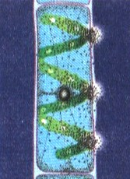
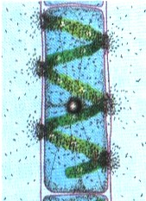
1880年，恩格尔曼的实验
（三）叶绿体的功能
黑暗，用极细光束照射
水绵和好氧细菌的装片
完全暴露在光下
隔绝空气
黑暗，用极细光束照射
好氧细菌集中在叶绿体被光束照射的部位
水棉+好氧细菌
完全暴露在光下
好氧细菌分布在叶绿体所有受光部位

Slide 29
1880年，恩格尔曼的实验
①、恩格尔曼用到了哪些生物作为研究材料？
好氧菌和水绵
②、好氧菌在实验中起到了怎样的作用？
好氧菌对氧气十分敏感，可以通过其出现的位置，指示氧气的产生部位。

Slide 30
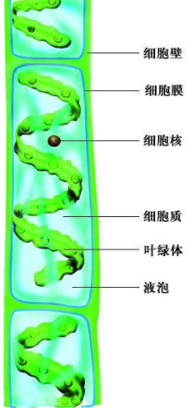
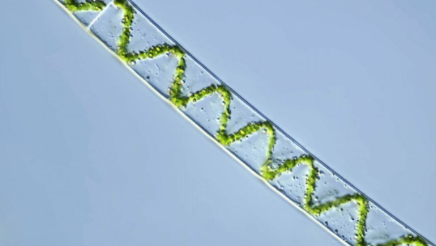
1880年，恩格尔曼的实验
③恩格尔曼花了十年的时间进行了研究，在这个过程中用到了很多生物，如绿眼虫、硅藻等，但只有用水绵的实验现象最清晰明显，从水绵的结构上思考一下为什么？
水绵具有带状的叶绿体，在细胞中螺旋分布，大而明显，易于观察。

Slide 31
实验的巧妙之处
1、选材：
2、环境：
3、对照：
水绵，具有带状叶绿体，大，易于观察
好氧细菌，可确定氧气释放部位
黑暗，排除光干扰
无氧气，排除氧气的干扰
有光照部位
无光照部位
极细光束照射
暴露在光下
形成对照
实验的结论
1、氧气是叶绿体释放的
2、叶绿体是绿色植物进行光合作用的场所

Slide 32
总结:叶绿体的功能
叶绿体是进行光合作用的场所。
它内部的巨大膜表面上，分布了许多吸收光能的色素分子，还有许多进行光合作用的酶。

Slide 33
二、光合作用的原理和应用
1、光合作用的探索历程

Slide 34
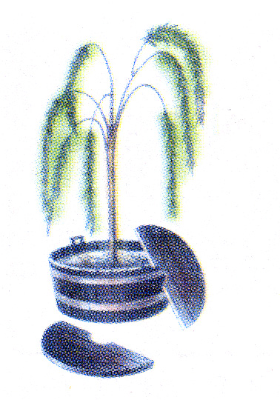
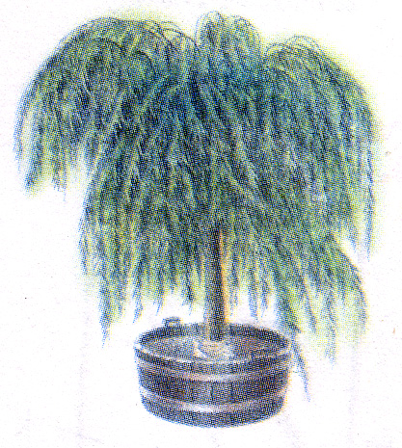
（一）光合作用的探究历程
1、1648年，海尔蒙特的柳树实验
五年后
柳树增重约82kg
土壤减少约100g
结论：
水分是建造植物体的原料
局限：
忽略空气对植物的影响

Slide 35
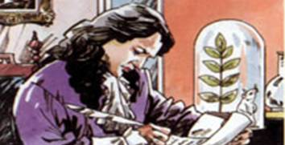
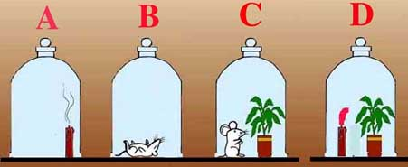
2、1771年，英国科学家
普利斯特利
结论：
植物可以更新空气
为什么植物也能使空气变污浊？
有人重复了普利斯特利的实验，得到相反的结果，所以有人认为植物也能使空气变污浊。

Slide 36
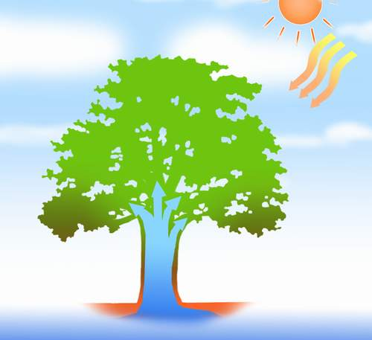
3、1779年, 荷兰的科学家
（500多次试验）
英格豪斯
氧气
二氧化碳
光
？
普利斯特利的实验只有在阳光照射下才能成功；
植物体只有绿叶才能更新空气。
水
到1785年，发现了空气的组成，人们才明确绿叶在光下放出的是O₂，吸收的是CO₂。
即：可以更新空气的是O₂ ，使空气变污浊的是CO₂

Slide 37
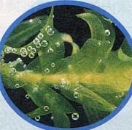
氧气
二氧化碳
光
？
水

Slide 38
4、1845年，德国科学家 梅耶
化学能
储存在什么物质中？
光能
光合
作用
氧气
二氧化碳
光
？
水

Slide 39
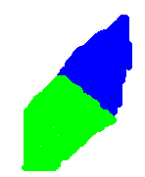
5、1864年，德国科学家萨克斯
黑暗处理一昼夜
让一张叶片一半曝光一半遮光
、
用碘蒸气处理这片叶，
发现曝光的一半呈深蓝色，遮光的一半则没有颜色变化。
结论：
绿叶在光下制造淀粉。
光合作用释放的O₂来自CO₂还是H₂O？

Slide 40

光合作用释放的O₂来自CO₂还是H₂O？
_{回顾已有知识，可以用什么方法来追踪物质的运行和变化规律？}
同位素标记法
_{实验思路？}
分别用氧的同位素去标记H2O和CO2中的O原子，检测光合作用生成的O2中是否含有放射性元素。

Slide 41
6、1941年，美国鲁宾和卡门实验（同位素标记法）
CO₂
¹⁸O₂
C¹⁸O₂
O₂
第一组
第二组
光照射下的小球绿藻悬浮液
H₂¹⁸O
H₂O
结论：
光合作用产生的O₂来自于H₂O。
光合作用产生的有机物又是怎样合成的？

Slide 42
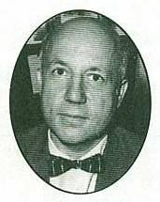
7、20世纪40年，美国卡尔文
¹⁴CO₂
小球藻
（供其进行光合作用）
有机物的¹⁴C
（卡尔文循环）
结论：
光合产物中有机物的碳来自CO₂

Slide 43
小结：光合作用探究历程
年代 | 科学家 | 结论
1771 | 普利斯特利
1779 | 英格豪斯
1845 | 梅耶
1864 | 萨克斯
1880 | 恩格尔曼
1939 | 鲁宾 卡门
20世纪40代 | 卡尔文
植物可以更新空气
只有在光照下植物可以更新空气
植物在光合作用时把光能转变成了化学能储存起来
绿色叶片光合作用产生淀粉
氧由叶绿体释放出来。叶绿体是光合作用的场所
光合作用释放的氧来自水
光合产物中有机物的碳来自CO₂

Slide 44
从反应物、生成物、条件、场所总结光合作用的表达式和概念：
光能
CO2 + H2 O
（CH2O)+ O2
叶绿体
糖类
叶绿体
光能
二氧化碳和水
概念：绿色植物通过_______，利用_____，把___________ 转化成储存着能量的 ，并且释放出 的过程。
有机物
氧气

Slide 45
二、光合作用的原理和应用
2、光合作用的过程

Slide 46
1、根据反应过程是否需要光能分为：
光反应：
有光才能进行
暗反应：
有光、无光都能进行

Slide 47
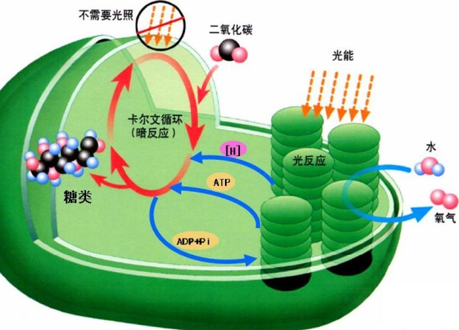
1、光合作用分为几个阶段？
2、光反应和暗（碳）反应分别进行的场所
3、光反应过程主要的的能量和物质变化
4、暗反应过程主要的的能量和物质变化

Slide 48
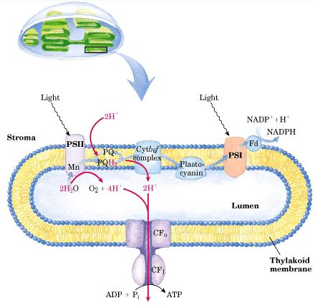
一、光反应

Slide 49
光反应的主要变化：
1、叶绿体色素捕获、传递、转化光能
2、水光解生成氧气及[H]
3、光能 — ATP和[H]中活跃的化学能
电子的最终供体：
电子的最终受体：
能量的受体：
H2O
NADP+
ADP和NADP+

Slide 50
光反应阶段
条件：
光、色素、酶
场所：
基粒（类囊体膜）上
光、酶
物质变化
水的光解：
H₂O [H]+O₂
色素
酶
ATP的合成：
ADP＋Pi ＋能量 ATP
产物：
[H]、O₂、ATP
能量变化：
光能转变为活跃的化学能贮存在ATP和[H]中

Slide 51

二、暗（碳）反应（卡尔文循环)
暗（碳）反应的主要变化：
2C3
固定
4[H]
CO2
1、CO2的固定
还原
多种酶
2、碳三的还原
（需光反应产生的ATP和【H】）
C5
ATP
再生
供能
ADP+Pi
(CH2O)
3、物质变化：CO2——有机物
2C3
4、能量变化：ATP和[H]中活跃的化学能——有机物中稳定的化学能

Slide 52
三、光合作用的总过程：
2H2O
O2
2C3
光解
酶
固定
4[H]
CO2
可见光
吸收
色素分子
还原
多种酶
C5
ATP
酶
供能
ADP+Pi
(CH2O)
光反应
暗反应
实质：
无机物（CO₂和H₂O） 有机物（糖类） 光能 化学能
合成有机物，储存能量

Slide 53
暗反应阶段
条件：
酶
场所：
叶绿体的基质中
酶
CO₂的固定：
CO₂＋C₅ 2C₃
物质变化
酶
C₃的还原：
2C₃ (CH₂O)+C₅
[H]、ATP
产物：
(CH₂O )、 ADP 、 Pi
能量变化：
ATP中活跃的化学能转变为糖类等有机物中稳定的化学能。

Slide 54
光反应与暗反应的区别和联系
比较项目
光反应
暗反应
场 所
类囊体薄膜上
叶绿体的基质
条 件
需光,色素和酶
不需光,色素;需酶
光解
酶
2H₂O ─→ 4[H]+O₂↑
CO₂+ C₅ ─→ 2C₃
物质变化
酶
ATP、[H] 酶
ADP+Pi+能量─→ATP
2C₃ ─ ─→ (CH₂O)+C₅
能量变化
光能 活跃的化学能
稳定的化学能
光反应为暗反应提供ATP和[H]，暗反应为光反应提供ADP和Pi
联 系

Slide 55
思考与讨论：
1、光下的植物突然停止光照后，C₅化合物和C₃化合物的含量如何变化？
[H] ↓
C₃ ↑
停止光照
光反应停止
还原受阻
ATP↓
C₅ ↓
2、光下的植物突然停止CO₂的供应后，C₅化合物和C₃化合物的含量如何变化？
C₃ ↓
固定停止
CO₂ ↓
C₅ ↑

Slide 56
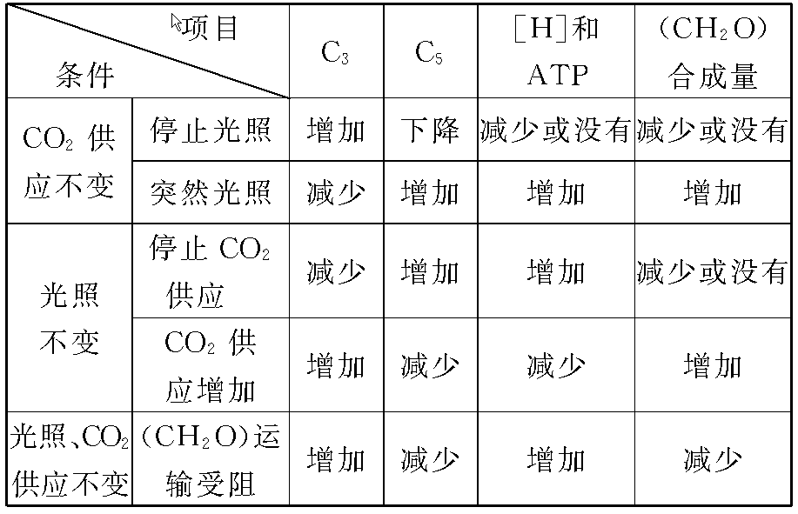
增加
减少
减少或没有
减少或没有
减少
增加
增加
增加
减少
增加
减少或没有
增加
增加
减少
减少
增加
增加
减少
增加
减少

Slide 57
光合作用的意义
1.为生物生存提供了物质来源和能量来源；
2.维持了大气中O₂和CO₂的相对稳定；
3.对生物的进化有直接意义。
(1)使还原性大气→氧化性大气
(2)使有氧呼吸生物得以发生和发展
(3)形成臭氧层，过滤紫外线，使水生生物登陆成为可能

Slide 58
基础巩固
1.叶绿体中的色素所吸收的光能，用于_______ 和____________;形成的________和__________ 提供给暗反应。
水的光解
形成ATP
[H]
ATP
CO₂
H₂O
2.光合作用的实质是：把______和_______转变为有机物，把_______转变成_______,贮藏在有机物中。
光能
化学能
3.在光合作用中，葡萄糖是在________中形成的，氧气是在_________中形成的，ATP是在_______中形成的，CO2是在_______固定的。
暗反应
光反应
光反应
暗反应

Slide 59
4、下图是光合作用过程图解，请分析回答下列问题：
H₂O
B
F
CO₂
C
光
A
D
G
E+Pi
J
H
I
色素
Ｏ₂
①图中A是______,B是_______,它来自于______的分解。
②图中C是_______，它被传递到叶绿体的______部位，用于_________________ 。
③图中D是____，在叶绿体中合成D所需的能量来自____
④图中G__________,F是__________,J是_______。
⑤图中的H表示_______， H为I提供__________。
⑥当突然停止光照时，F ，G .（增加或减少）
水
[H]
基质
作为还原剂，还原C₃
色素吸收的光能
ATP
C₅化合物
C₃化合物
糖类
光反应
[H]和ATP
增加
减少

Slide 60
复习回顾——光合作用的过程
一、光合作用的总反应式
CO₂+H₂O （CH₂O）+O₂
光照
光合作用过程中会有水产生
叶绿体
6CO₂+12H₂O C₆H₁₂O₆+6O₂+6H₂O
光照
叶绿体
二、光合作用的具体过程

Slide 61
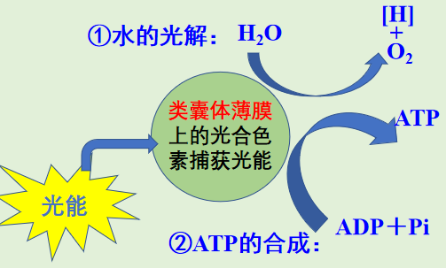
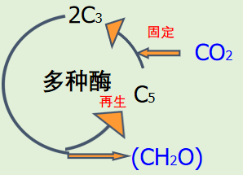
光反应
（类囊体薄膜）
暗反应
（叶绿体基质）
实质——合成有机物，能量转化：
具体为：
光能→ATP中活跃的化学能→糖类中稳定的化学能

Slide 62
四、影响光合作用的因素

Slide 63
结合光合作用的反应物、发生条件，来谈一谈哪些因素会影响其速率？
1）CO₂浓度
2）水分
3）光照
4）温度
5）矿质元素

Slide 64
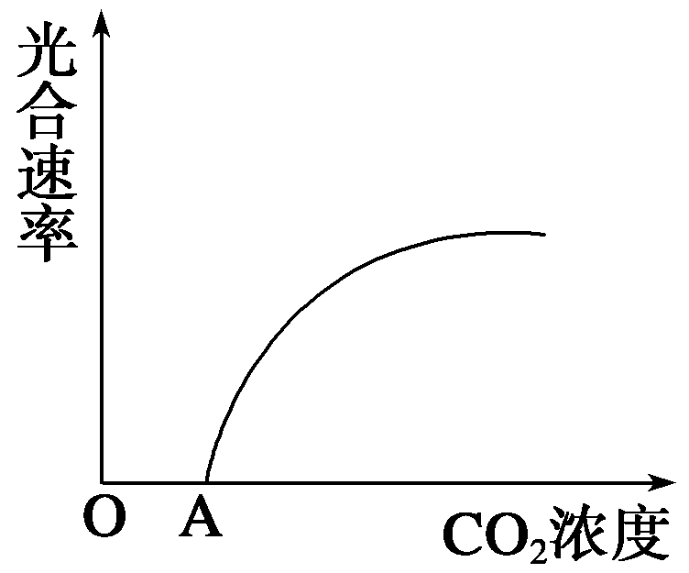
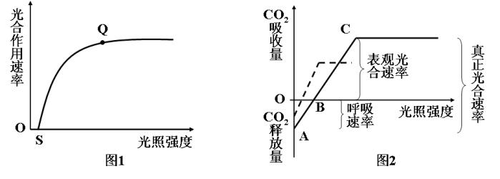
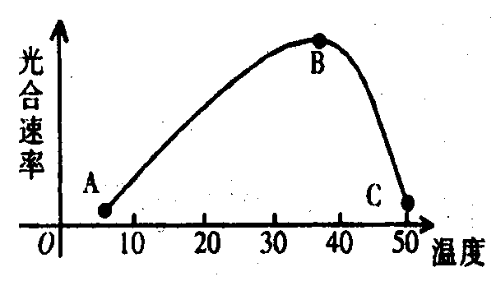
CO2浓度
水分
光照
温度
矿质元素
①大田中增加空气流动
②温室中增施有机肥
B
合理灌溉
①夜晚用红光进行补充照射
（光强、光质）
②间种、合理密植
（增加光合作用面积）
温度实际影响的是酶的活性
应用：增加昼夜温差，增加有机物的积累

Slide 65
光合作用效率与温度、时间的关系
光合作用强度
光合作用效率
C
O
10
11
12
13
14
15
一天的时间
C点：
温度过高，水分蒸发过快，气孔关闭，影响了CO₂的吸收，暗反应减弱。

Slide 66
CO2浓度
水分
光照
温度
矿质元素
①大田中增加空气流动
②温室中增施有机肥
B
合理灌溉
①夜晚用红光进行补充照射
（光强、光质）
②间种、合理密植
（增加光合作用面积）
温度实际影响的是酶的活性
应用：增加昼夜温差，增加有机物的积累

Slide 67
土壤中矿质元素对光合作用的影响
N：光合酶及ATP的重要组分
P： 类囊体膜和ATP的重要组分；
K：促进光合产物向贮藏器官运输
Mg：叶绿素的重要组分
避免质壁分离和烧苗
应用：
合理施肥

Slide 68
CO2浓度
水分
光照
温度
矿质元素
①大田中增加空气流动
②温室中增施有机肥
B
合理灌溉
①夜晚用红光进行补充照射
（光强、光质）
②间种、合理密植
（增加光合作用面积）
温度实际影响的是酶的活性
应用：增加昼夜温差，增加有机物的积累
合理施肥

Slide 69
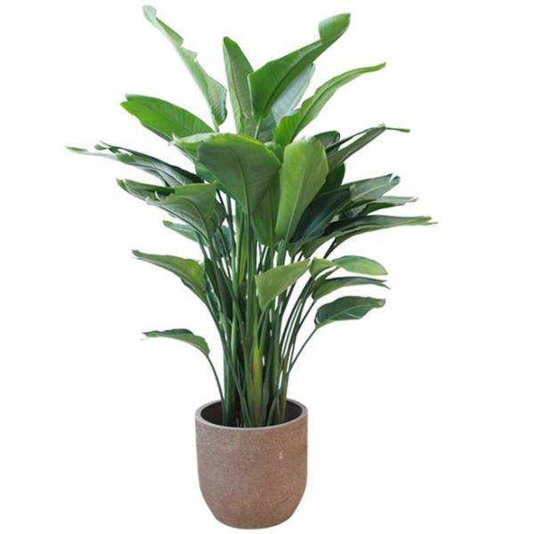
在风和日丽的白天，这株植物在进行着哪些生命活动？

Slide 70
五、光合作用与呼吸作用

Slide 71
光合作用与呼吸作用过程比较
C₆H₁₂O₆+6O₂+6H₂O 6CO₂+12H₂O+能量
酶
呼吸作用:
6CO₂+12H₂O C₆H₁₂O₆+6O₂+6H₂O
光照
叶绿体
光合作用:
 | 光合作用 | 有氧呼吸
实质
联系
合成有机物，储存能量
分解有机物，释放能量
光合作用为呼吸作用提供——有机物、O₂；
呼吸作用为光合作用提供——CO₂

Slide 72
光合作用 VS 呼吸作用
 | 光合速率 （/单位时间、面积） | 关系 | 呼吸速率 （单位时间、面积）
净光合速率
＝0
有机物合成
有机物消耗
有机物不变
光合速率
等于
呼吸速率
＝
环境中O₂浓度不变
O₂生成量
O₂消耗量
CO₂的消耗量
环境中CO₂浓度不变
CO₂的生成量
净光合速率= 真正光合速率－呼吸速率

Slide 73
光合作用 VS 呼吸作用
 | 光合速率 （/单位时间、面积） | 关系 | 呼吸速率 （单位时间、面积）
净光合速率
<0
有机物合成
有机物消耗
植物体内有机物减少
光合速率
小于
呼吸速率
<
植物从环境中吸收O₂
O₂生成量
O₂消耗量
CO₂的消耗量
植物向环境中释放CO₂
CO₂的生成量
净光合速率= 真正光合速率－呼吸速率
<0

Slide 74
光合作用 VS 呼吸作用
 | 光合速率 （/单位时间、面积） | 关系 | 呼吸速率 （单位时间、面积）
净光合速率
>0
有机物合成
有机物消耗
有机物积累
光合速率
大于
呼吸速率
>
植物向环境中释放O₂
O₂生成量
O₂消耗量
植物从环境中吸收CO₂
CO₂的消耗量
CO₂的生成量
总结——净光合速率的表示方法
1、植物体中有机物的积累量 2、O₂的释放量 3、CO₂的吸收量

Slide 75
净光合速率的表示方法
2、O₂的释放量
3、CO₂的吸收量
1、植物体中有机物的积累量
净光合速率= 真正光合速率－呼吸速率
真正光合速率的表示方法
1、有机物的生成量＝有机物的积累量＋呼吸消耗有机物的量
2、O2生成量＝O2的释放量＋呼吸消耗的O2量
3、CO2消耗量＝CO2的吸收量＋呼吸产生的CO2量

Slide 76
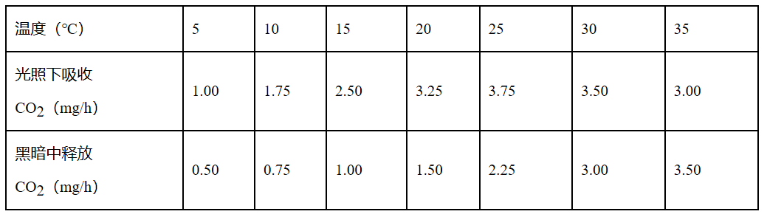
各温度下该植物真正光合速率是多少？

Slide 77
光合速率，通常以吸收CO₂mg/h*cm²表示
真正光合速率= 净光合速率+呼吸速率

Slide 78

纵坐标的生物学涵义是什么？
净光合速率
①图中A点含义： ；
②光合作用从哪个点开始出现？
②B点含义： ；
③C点表示： ；
光照强度为0，只进行呼吸作用
A
光补偿点
光合作用与呼吸作用强度相等
光饱和点
光合作用强度不再随光照强度增强而增强

Slide 79
阴生
④若甲曲线代表阳生植物，则乙曲线代表 植物。
阴生植物的光补偿点、光饱和点均在阳生植物前出现

Slide 80

分析下列各段的含义：
只进行呼吸作用
AB段：____________________
BC段：___________________________________________
CDE段：__________________________________________
C点：____________________________________________
D点：____________________________________________
E点：____________________________________________
EF段：___________________________________________
FG段：___________________________________________
呼吸作用强度大于光合作用强度
呼吸作用强度小于光合作用强度
呼吸作用强度等于光合作用强度（光补偿点）
CO₂吸收量最多，此时光合作用强度最大
呼吸作用强度等于光合作用强度,此时有机物积累量最多（光补偿点）
呼吸作用强度大于光合作用强度
只进行呼吸作用

Slide 81

分析下列各段的含义：
只进行呼吸作用
ABC段：__________________________________________
CD段：___________________________________________
D点：____________________________________________
DEFGH段：________________________________________
H点：____________________________________________
HI段：___________________________________________
呼吸作用强度大于光合作用强度
呼吸作用强度等于光合作用强度
呼吸作用强度小于光合作用强度
呼吸速率等于光合速率，CO₂浓度最低，有机物积累最多
呼吸作用强度大于光合作用强度，光合作用逐渐消失

